Slide 1
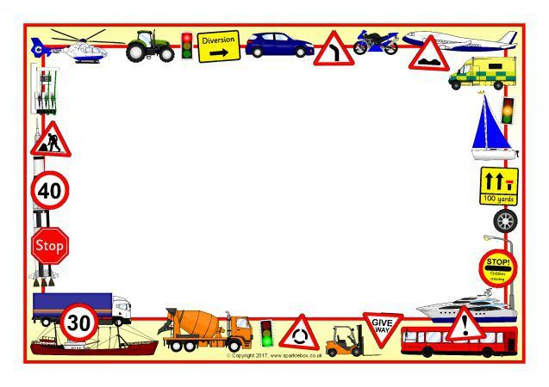
ПРОЕКТ
«Транспорт. Профессии на транспорте» для детей логопедической группы
5-7 лет
Муниципальное автономное дошкольное образовательное учреждение
«Детский сад комбинированного вида № 4»Солнышко»
Авторы:
Власенко Н.В., воспитатель, ВКК
Емельянова Ю.Н., учитель-логопед ВКК
Арамиль, 2025

Slide 2
ПАСПОРТ ПРОЕКТА
Название проекта:
«Транспорт. Профессии на транспорте»
Тип проекта:
• социальный, познавательно-творческий, игровой;
• среднесрочный;
• групповой.
Срок реализации проекта: 2 недели (с 27.01.2025 по 10.02.2025 )
Участники проекта:
• воспитатели группы; учитель-логопед
• Дети логопедической группы (возраст детей 5-7 лет);
• Родители.

Slide 3
Актуальность.
Транспорт является неотъемлемой частью современной жизни. Без транспорта люди не смогли бы передвигаться на такие большие расстояния и не узнали бы о других существующих культурах. Если бы никто никуда не путешествовал, многие страны даже не были бы открыты. Сегодня миллионы людей по всему миру используют машины и другие виды транспорта, чтобы добраться на работу, детский сад, отдых, или же за покупками.
Дошкольникам будет интересно и полезно узнать о различных видах транспорта и профессиях на транспорте. Важная роль в проекте отведена изучению правил дорожного движения, так как полученные дошкольниками знания станут нормой поведения в транспорте и на улице.

Slide 4
Цель проекта.
Расширять представления детей о видах транспорта, как о средствах передвижения и профессиях на транспорте.

Slide 5
Задачи проекта.
Задачи для детей:
1. Уточнять и расширять представления детей об основных видах транспорта (автомобиль, автобус, трамвай, троллейбус, маршрутное такси, поезд, электричка).
2. Закреплять знания о профессии людей, которые управляют разными видами транспорта.
3. Расширить представления детей об истории транспорта.
4. Закрепить правила дорожного движения на улице и поведения в общественном транспорте.
5. Развивать речевую активность детей в процессе проекта, умение обосновывать своё мнение.
6. Учить детей составлять небольшие описательные рассказы о любом виде транспорта, используя план-схему.
7. Воспитывать уважительное отношение к людям, работающим на транспорте.
8. Повысить культуру поведения в общественном транспорте.

Slide 6
Задачи для педагогов:
1. Вовлечение родителей в совместную с детьми творческую деятельность.
2. Проведение бесед, подбор литературы, организация разнообразной деятельности с детьми.
3. Разработка консультаций для родителей.
4. Обогащение развивающей предметно-пространственной среды группового пространства.

Slide 7
Задачи для родителей:
1. Привлечь семьи к участию в воспитательном процессе на основе педагогического сотрудничества.
2. Повысить активность родителей в совместной творческой деятельности.

Slide 8
Ожидаемые результаты.
Дети:
Участие детей в проекте позволит:
1. Закрепить знания детей о транспорте нашего города (названия, назначение транспорта, его польза для жителей);
2. Расширить словарь детей различными частями речи (по теме проекта);
3. Совершенствовать диалогическую и монологическую форму речи, тем самым повысит речевую активность детей;
4. Позволит воспитать уважение к людям, работающим на транспорте.

Slide 9
Этапы реализации проекта
Подготовительный этап:
- Определение темы проекта.
- Формулировка цели и задач.
- Подбор художественной литературы, наглядного материала (иллюстрации, картины, фотографии).
- Составление перспективного плана реализации основного этапа проекта. Разработка планов-конспектов организованной образовательной деятельности.
- Обогащение развивающей предметно-пространственной среды группы.
- Подготовка изобразительного материала для продуктивной деятельности, дидактических игр, сюжетно-ролевых игр.
- Составление для родителей рекомендательного списка художественных произведений для совместного чтения, просмотра, обсуждения.

Slide 10
Основной этап реализации проекта:
Беседы:
«Какой бывает транспорт и зачем он нужен?»
«На чём передвигались наши предки».
«О прошлом воздушного транспорта».
«Водный транспорт».
«В городском транспорте».
«Профессии работников автомобильного транспорта»
«Зачем нужны дорожные знаки?»

Slide 11
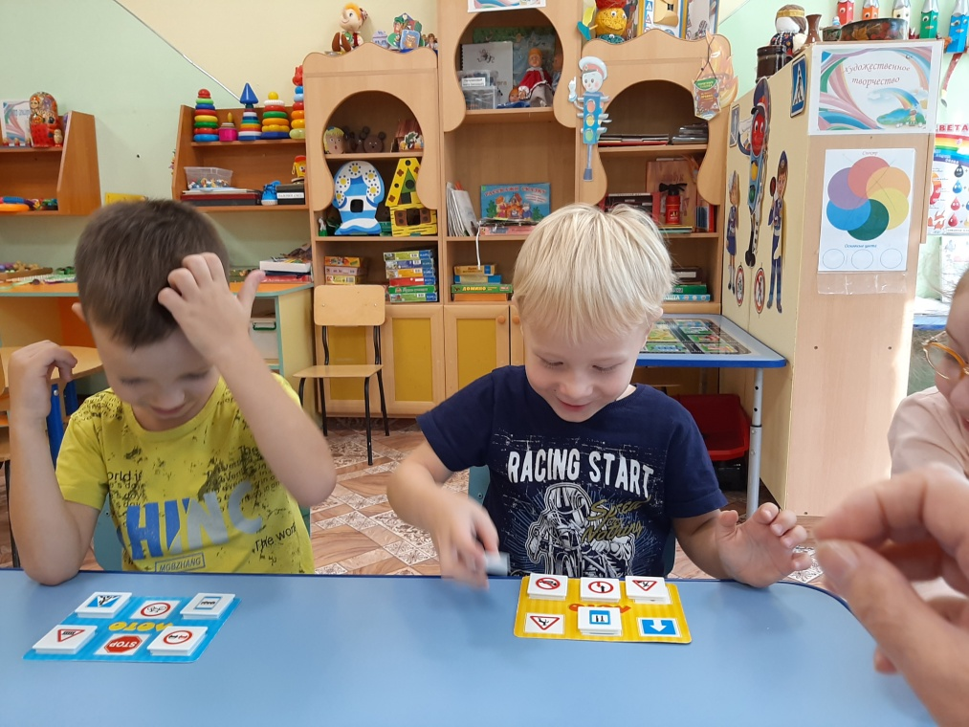
Игровая деятельность:
Дидактические игры:
«Четвертый лишний».
«Дорожные знаки».
«Найди безопасную дорогу».
«Что сначала, что потом».
«Собери знак».
«Мы летим, плывем, едем».
«Чего не хватает».
«Назови вид транспорта».
«Подбери запасную часть».
«Кому, что нужно».

Slide 12
Подвижные игры:
«Найди свою остановку»
«Самолеты».
«Водители».
«Красный, желтый, зеленый».

Slide 13
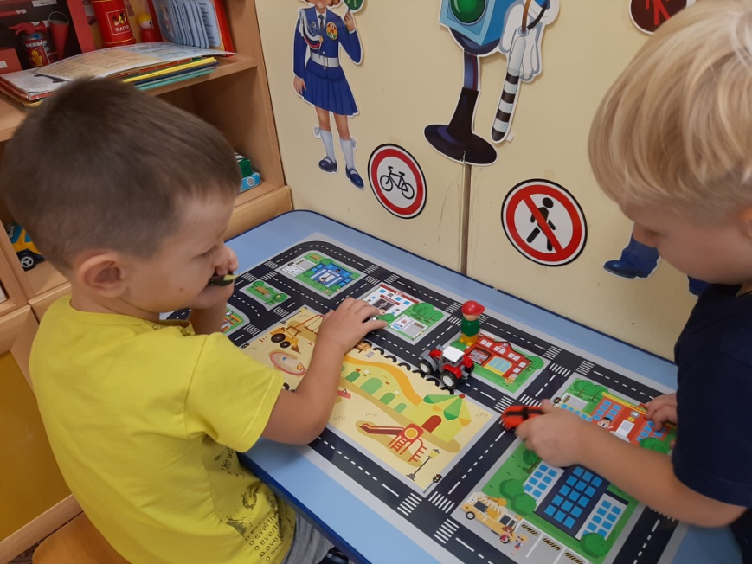
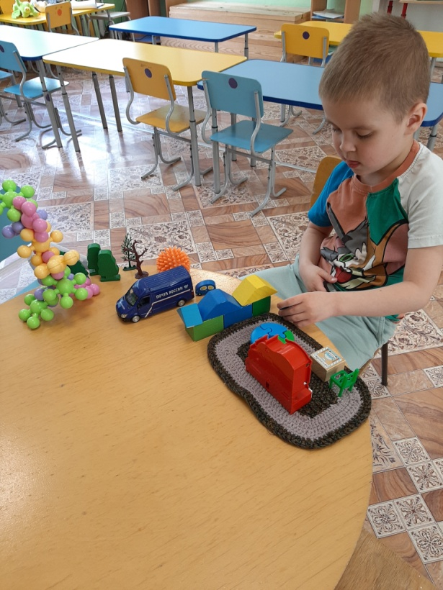
Сюжетно-ролевые игры:
«Гараж»,
«Путешествие»
игра-тренинг
«Кому необходимо уступать место в городском транспорте?»
«Пожарные»
Режиссерские игры с модельными машинками с использованием макета улиц.

Slide 14
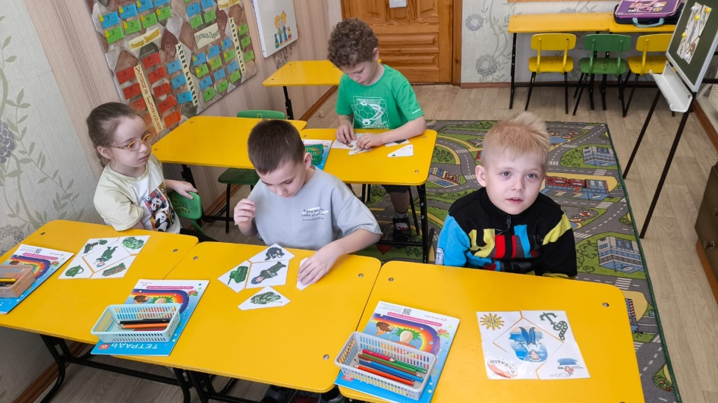
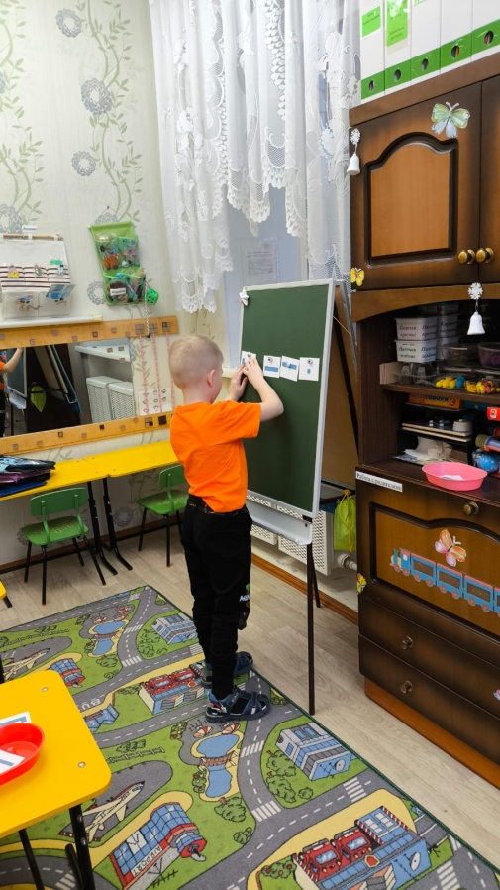
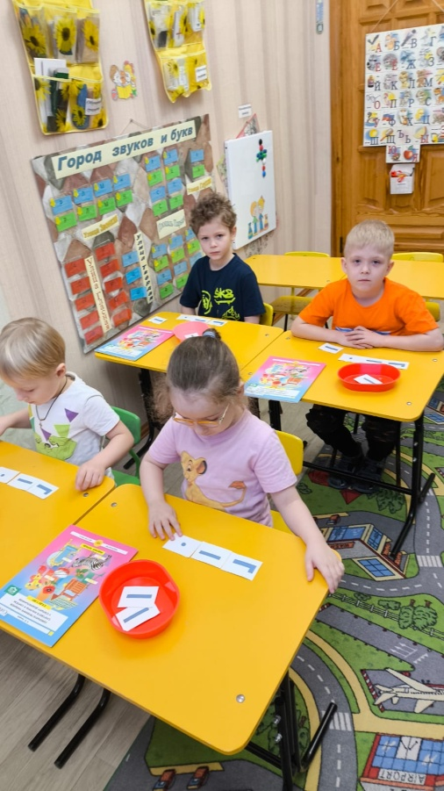
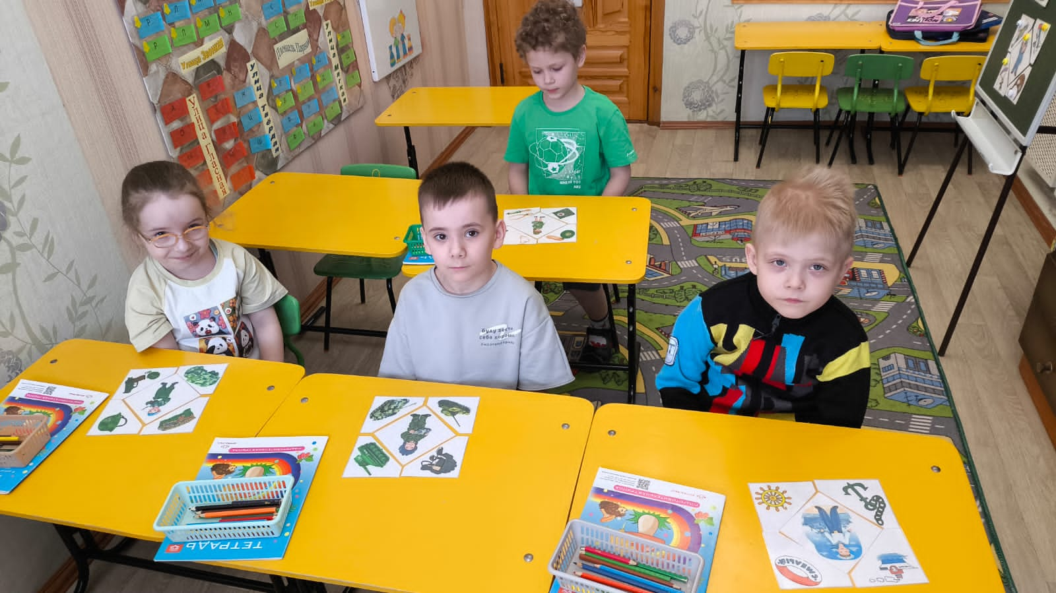
На логопедическом занятии
Составление схемы предложений по данной теме

Slide 15
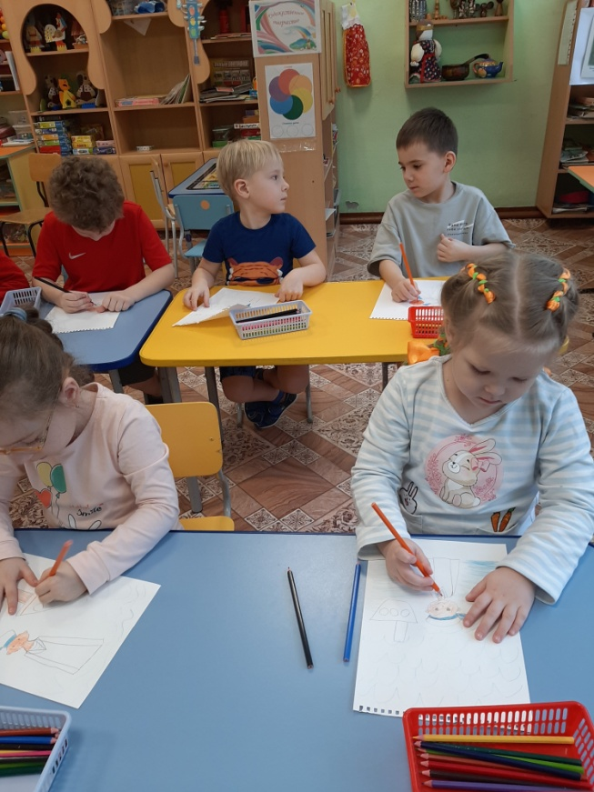
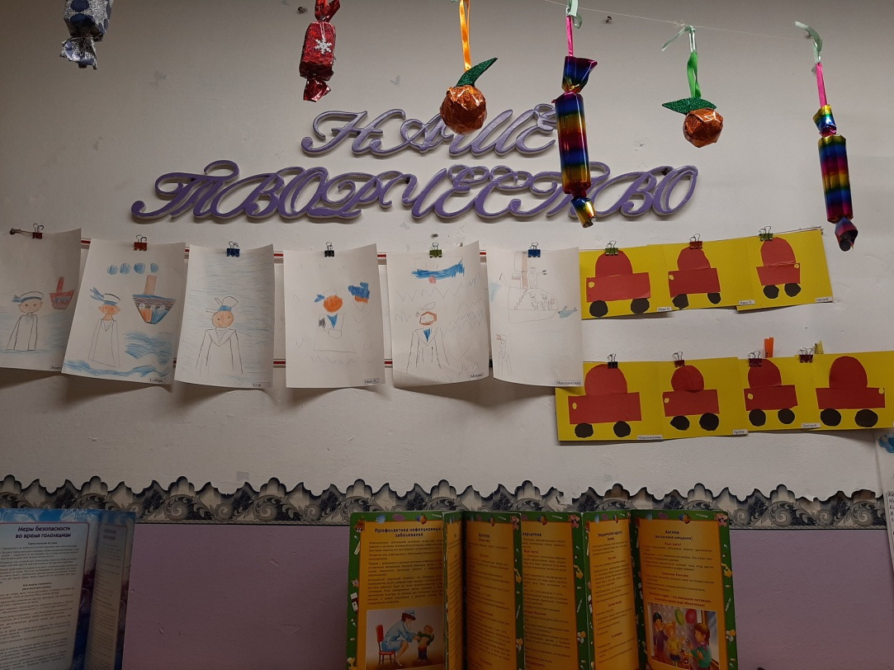
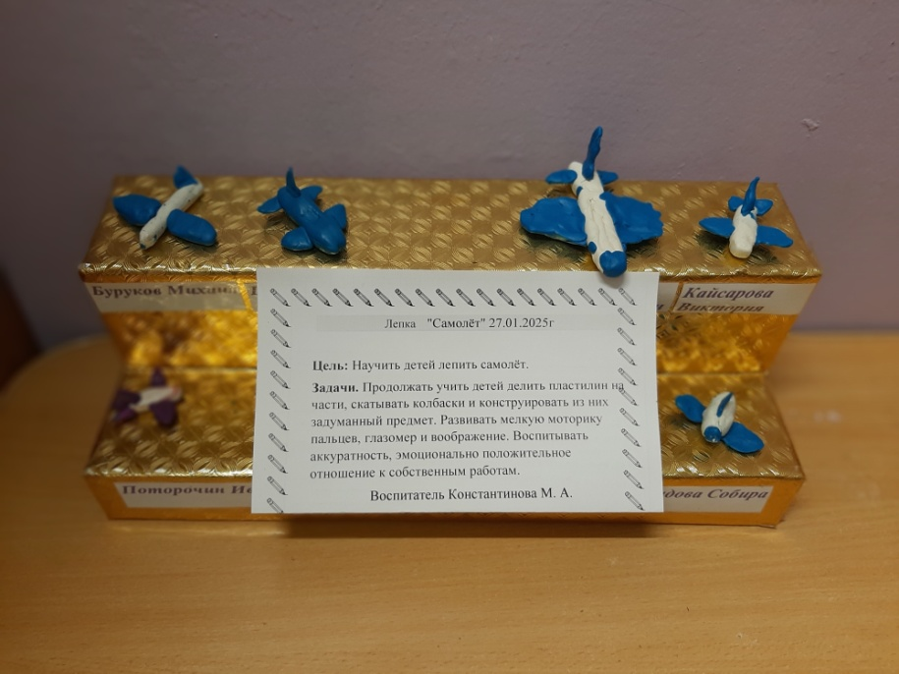
Продуктивная деятельность

Slide 16
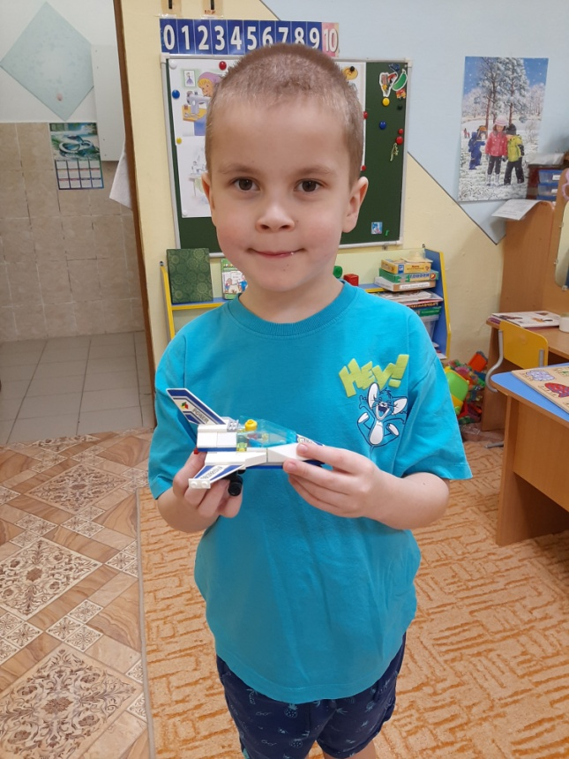
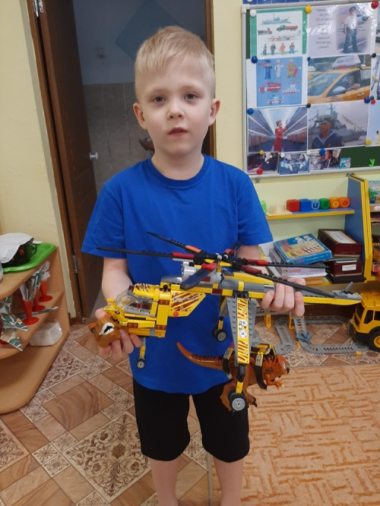
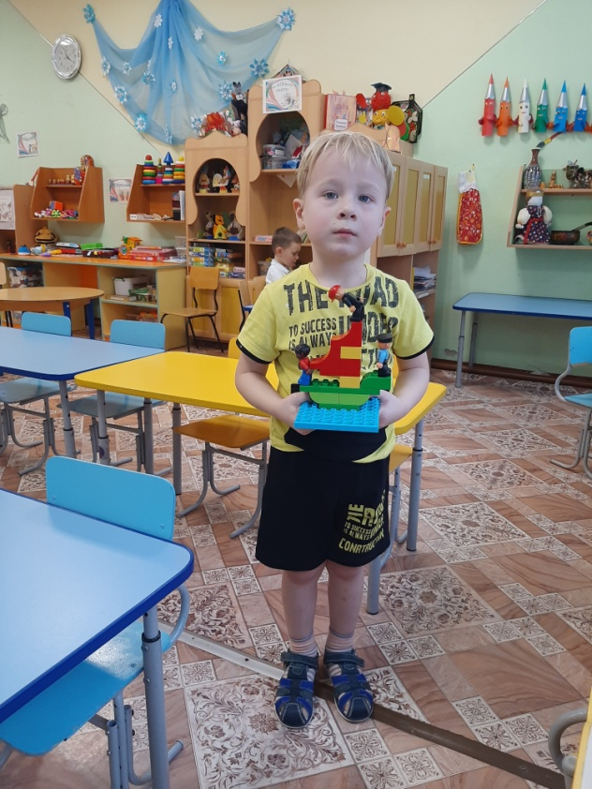
Конструктивная деятельность

Slide 17
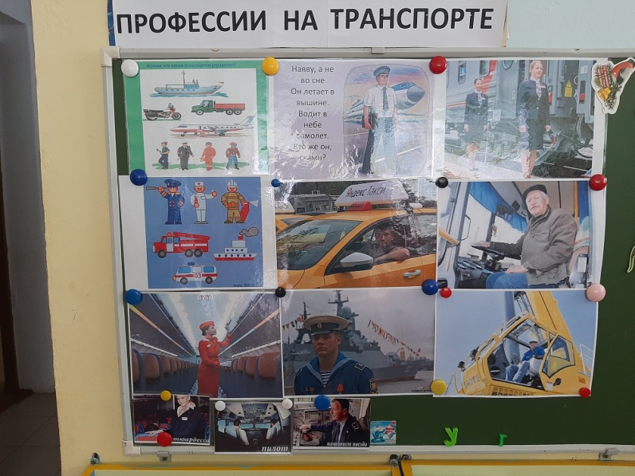
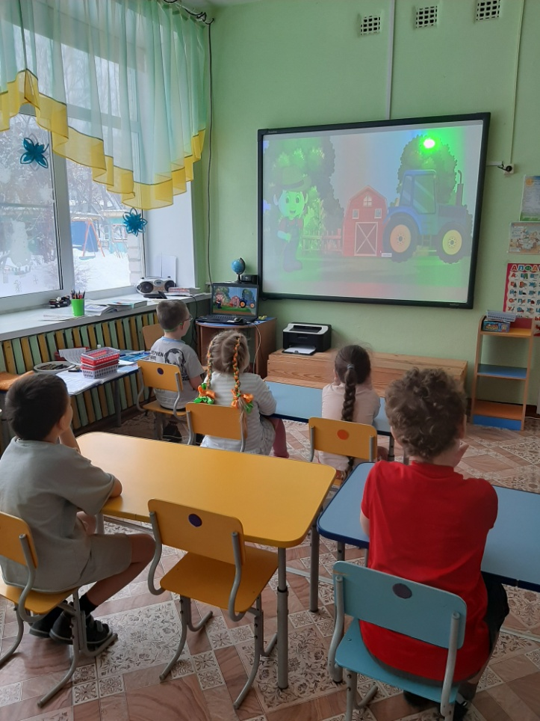
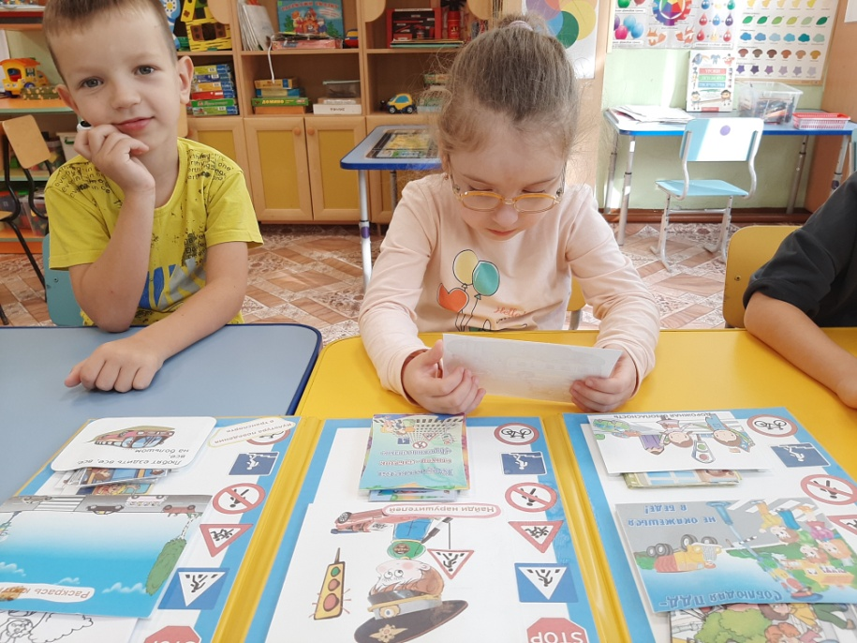
Основной этап
Оформление доски по лексической теме
Просмотр познавательных мультфильмов на тему «Транспорт, профессии на транспорте»
Работа с лэпбуком

Slide 18
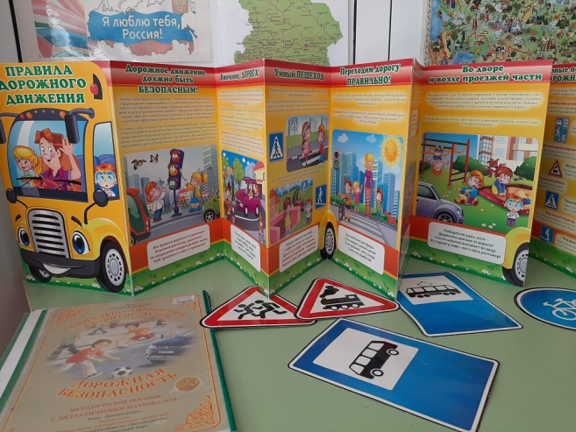
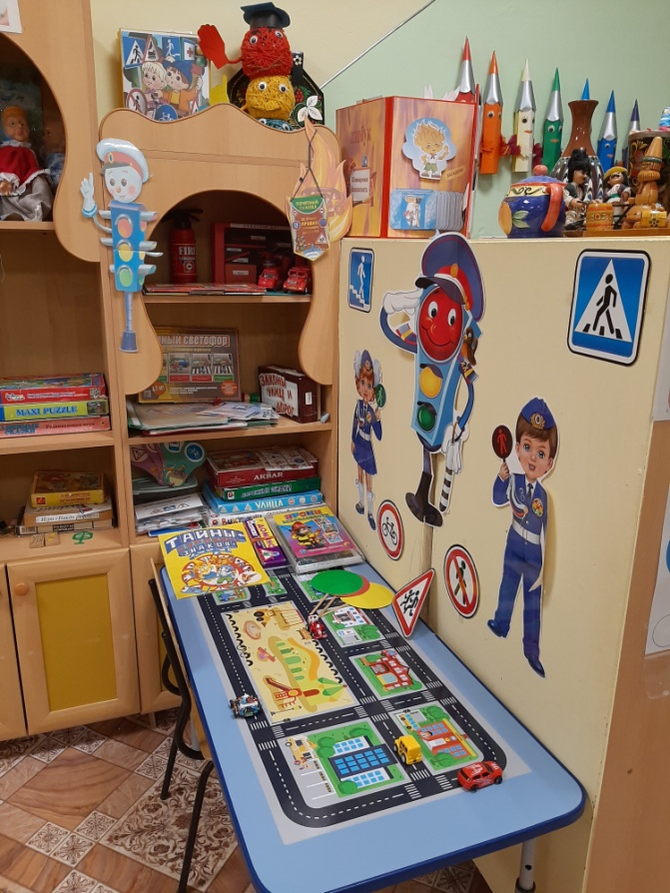
Оформление центра по ПДД

Slide 19

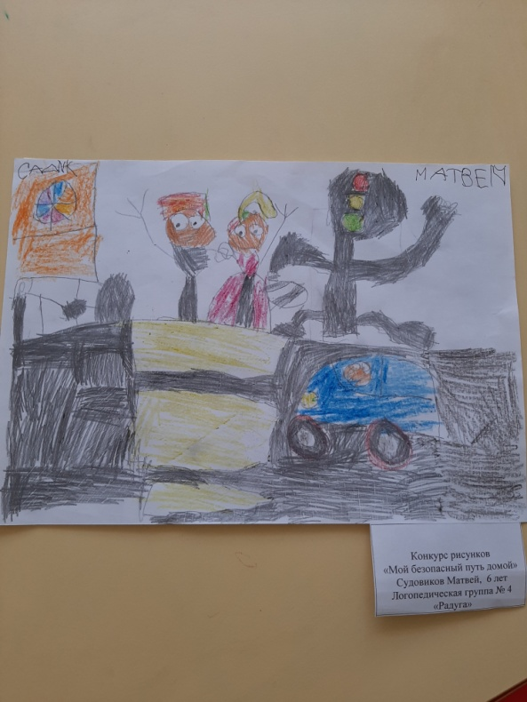
Заключительный этап
Участие в выставке рисунков
«Безопасный путь домой»
Акция «Обращение к водителям»

Slide 20


